Slide 1

第25章
制定可行的软件计划
第四部分– 软件项目管理

Slide 2
估算问题
对软件工程工作中的资源、成本和进度的估算需要：
经验
获得良好的历史信息（如度量）
当只存在定性的信息时，还要有进行定量语言的勇气
估算与生俱来的风险以及其导致的不确定性：
项目复杂性
项目规模(使分解工作更加困难)
结构不确定性程度(需求固化)

Slide 3
项目计划任务集 1
规定项目范围
确定可行性
分析风险（第26章）
确定需要的资源
a. 确定需要的人力资源
b. 确定可复用的软件资源
c. 识别环境资源
估算成本和工作量
a. 分解问题
b. 使用两个或以上的估算
c. 调和估算

Slide 4
项目计划任务集 2
制定初步项目计划
a. 建立一组有意义的任务集
b. 定义任务网络
c. 使用进度计划工具制定时间表
d. 定义进度跟踪机制
重复步骤1至6，为每个原型创建详细的进度安排，并定义每个圆形的范围

Slide 5
什么是范围?
软件范围描述
将功能和特性交付给最终用户
数据输入和输出
内容呈现给使用软件的用户
界定系统的性能、约束条件、接口和可靠性
范围是被两个技术之一所定义的:
在与所有利益相关者沟通后，制定了一份软件范围的叙述性描述
一系列测试用例被终端用户所定义

Slide 6
项目可行性
一旦确定了范围（得到了客户的同意），就可以合理地询问：
我们能建立软件去满足这个范围吗?
该项目可行吗?
你必须尝试确定是否可以利用现有的技术、成本、时间和其他资源创建该系统。
对商业需求的考虑也很重要——建立一个无人问津的高科技系统或产品是没有好处的。

Slide 7
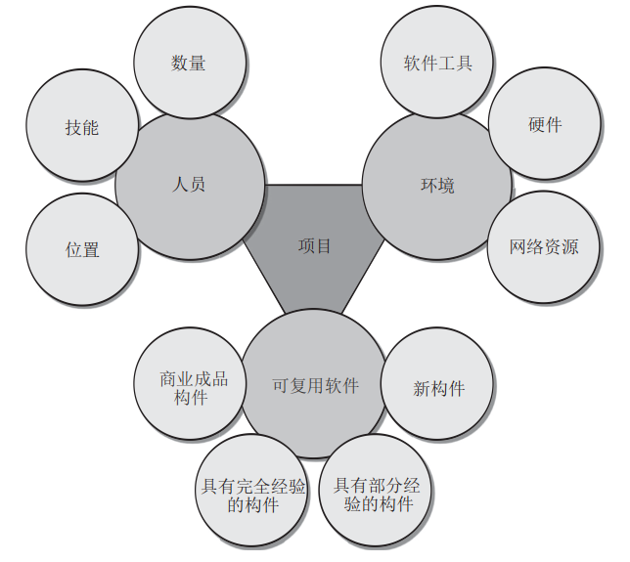
项目资源
图片对应描述

Slide 8
项目资源——对应描述
返回原页面
这张图显示了项目资源。一个标有项目的中央三角形连接到人员、环境和可复用的软件。可复用软件包括：商业成品构件、完全经验构件、部分经验构件和新构件。人员包括：数量、技能和位置。环境包括：软件工具、硬件和网络资源。
返回原页面

Slide 9
数据分析和估算的准确性
为了得到可靠的成本和工作量估算，我们有几种选择:
推迟估算直到项目进入到后期（在项目完成之后我们能达到100%的精确估算）
基于已经完成的类似项目进行估算（如果你完成过类似的项目，效果会很好）
使用比较简单的分解技术，生成项目的成本和工作量估算（类似于分而治之）
使用一个或多个经验模型来进行软件成本和工作量的估算（通常使用统计回归模型得出）

Slide 10
调和估算
任何估算技术都必须通过计算至少一个使用不同方法的其他估算来进行检查。
如果你已经创建了多个估算，它们需要被比较和调和。
如果两个估算都显示出一致，就有充分的理由相信这些估算是可靠的。
差异很大的估算往往可以追溯到以下两个原因之一:
项目的范围没有得到充分的理解，或被规划者误解了。
用于基于问题的估计技术的生产力数据不适合应用，或被误用了。

Slide 11
基于问题的估算 1
在软件项目评估中，LOC和FP数据有两种使用方式:
作为估算变量来“确定”软件的每个元素的大小。
作为从过去的项目中收集的基线指标，并与其他变量一起用于制定成本和努力的预测。
在收集项目的生产力指标时，一定要建立一个项目类型的分类法。
要确保你的估算包括开发“基础设施”软件所需的工作量。

Slide 12
基于问题的估算 2
以有界限的软件范围说明开始。
将范围声明分解成可以单独估算的功能问题。
然后对每个函数的LOC或FP进行估算。
然后将基线生产率度量（例如，LOC/pm或FP/pm）应用于适当的估算变量。
功能的成本/工作量是利用历史数据得出的。
将功能的估算合并起来，产生整个项目的总体估算。

Slide 13
基于LOC的估算表
功能 | L O 估算C估算
用户接口及控制设备(U I C F) | 2,300
二维几何分析 (2DGA) | 5,300
三维几何分析(3D G A) | 6,800
数据库管理(D B M) | 3,350
计算机图形显示设备(G C D F) | 4,950
外部设备控制功能 (P C F) | 2,100
设计分析模块 (D A M) | 8,400
总代码行数估算 | 33,200

Slide 14
基于LOC的估算
这些系统的平均生产率为620LOC/pm。
负担的劳动率是每月8000美元。
每行代码的成本约为13美元。
根据LOC估算及历史数据：
总成本估算值使431,000美元
工作量的估算值是54人月

Slide 15
基于FP的估算表
表 25.1 估算信息域值
信息阈值 | 乐观值 | 可能值 | 悲观值 | 估算值 | 加权因子 | FP值
外部输入数 | 20 | 24 | 30 | 24 | 4 | 96 (24 × 4 = 96)
外部输出数 | 12 | 14 | 22 | 14 | 5 | 70 (14 × 5 = 70)
外部查询数 | 16 | 20 | 28 | 20 | 5 | 100 (20 × 5 = 100)
内部逻辑文件数 | 4 | 4 | 5 | 4 | 10 | 40 (4 × 10 = 40)
外部接口文件数 | 2 | 2 | 3 | 2 | 7 | 14 (2 × 7 = 14)
总计 |  |  |  |  |  | 320

Slide 16

基于FP的估算
计算FP的方程:
在本估算中，复杂度加权因子被假设为平均值，表中的FP总计值（count total）为320。
假设14个复杂度因子之和$\sum{(Fi)}$为52。
可以计算出FP的估算数量。
如果每个FP的历史成本约为1,230美元，那么估计项目总成本为461,000美元，估计工作量为58个人月。

Slide 17
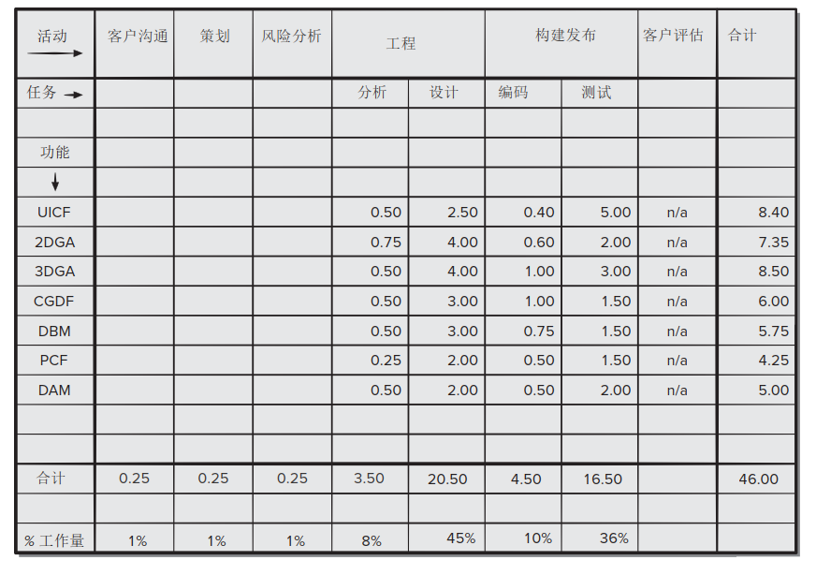
基于过程的估算表
图片对应描述

Slide 18
基于过程的估算表——对应描述
返回原页面
一个基于流程的估算表在列标题中包含活动和任务，而功能是不同的行。这些活动是：客户沟通、策划、风险分析、工程、构建发布、客户评估和总计。工程项下的任务是：分析和设计，构建发布项下的任务是：编码和测试。
返回原页面

Slide 19
基于过程的估算
基于过程的估算始于对项目范围中获得的软件功能的划分。
为每个功能执行一系列的框架活动。
功能和相关的框架活动可以被表示为表格的一部分，任务为列，行为功能。
工作估算（例如，人月）作为矩阵单元格的值被输入。
然后将平均劳动率（即成本/单位努力）应用于每个过程活动的估计努力。
根据每月8,000美元的平均负担劳动率，估计项目总成本为368,000美元，根据矩阵条目，估计工作量为46个人月。

Slide 20
基于用例点的估算
计算用例点时要考虑到以下因素:
系统中用例的数量和复杂性。
系统参与者的数量和复杂性。
没有写成用例的各种非功能性需求。
项目开发的环境。
U C P = (U U C W + U A W) × T C F × E C F
U U C W —— 未调整用例权重和
U A W —— 未调整的参与者权重和
T C F —— 13个技术复杂性因子
E C F —— 8个环境复杂性因子

Slide 21
用例点评估例1
工程子系统组由14个一般用例和8个简单用例描述。而基础设施子系统是由10个简单用例描述的。
U U C W = (16 用例× 15) + [(用例× 10)
+ (8用例× 5)] + (10用例× 5) = 470
这里有18个简单参与者、12个一般参与者和4个复杂参与者
U A W = (8 参与者 × 1) + (12 参与者× 2) + (4 参与者× 3) = 44
对技术和环境进行评估后，
TC F = 1.04
E C F = 0.96
U C P = (470 + 44) × 1.04 × 0.96 = 513

Slide 22
用例点估算例2
以过去的项目数据为一句，开发小组每个UCP生产85LOC。
对CAD项目总体规模的估算是43,600LOC。
以620LOC/pm作为这类系统的平均生产率，以及每月8000美元的劳动力价格，而每行代码的成本大约为13美元。
根据基于用例的估算和历史生产率数据：
项目总成本的估算值是552,000美元。
工作量的估算是70人月。

Slide 23
敏捷项目的估算
1. 从估算目的出发，分别考虑每个用户故事。
2. 每个用户故事都被分解为开发该故事所需的一组软件工程任务。
3a. 分别估算每项任务（历史数据、经验模型、经验或者计划扑克）。
3b. 或者，可以利用LOC、FP或用例数来估算用户故事的“规模”。
4a. 对每项任务的估算结果求和，以估算用户故事。
4b. 或者，利用历史数据将规模转换为工作量。
5. 所有用户故事的工作量估算求和，形成增量的工作量估算。

Slide 24
为什么项目推迟？
由软件团队以外的人制定的不切实际的最后期限，并强加给团队中的管理者和开发者。
不断变化的需求没有反映在时间表的变化中。
对完成该工作所需的工作量和资源数量估计不足。
在项目开始时，没有考虑到可预测的和不可预测的风险。
事先无法预计的技术问题。
事先无法预计的人力问题。
项目工作人员之间沟通不畅导致的延误。
项目管理部门未能认识到项目落后于计划，并且未采取措施解决这一问题。

Slide 25
调度原则
划分。项目必须通过分解产品和过程而被分割开来。
相互依赖性。必须确定每项分隔的活动或任务的相互依存关系。
时间分配。每项任务必须分配一定数量的工作单位，并指定一个开始日期和一个完成日期。
工作量确认。确保在任何时候安排的人数不超过总人数。
明确责任。每一项安排好的任务都应该分配给一个特定的团队成员。
明确输出结果. 每个工作应该有一个明确的输出结果。
明确里程碑。每项任务都应与项目的里程碑相关联。

Slide 26
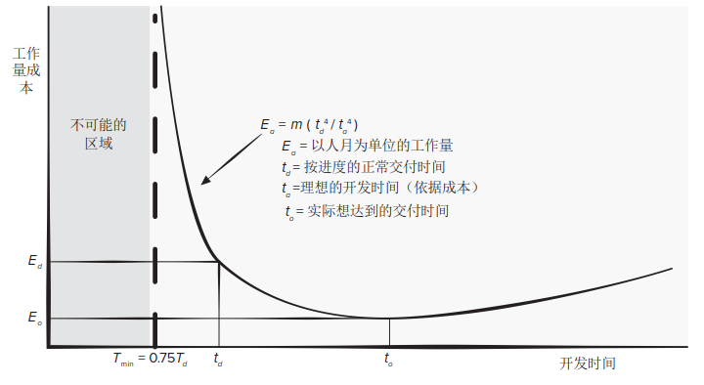
工作量和交付时间的关系
图片对应描述

Slide 27
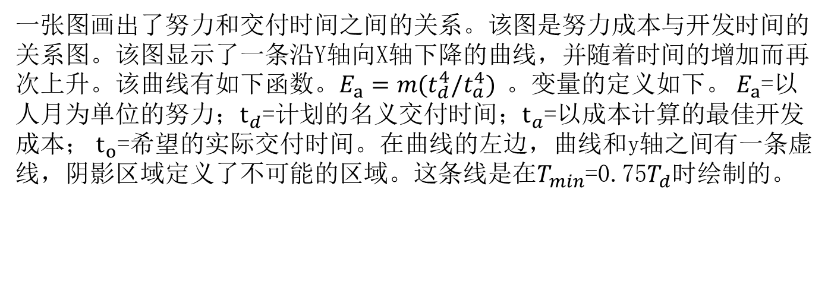
努力和交付日期之间的关系——对应描述
返回原页面
一张图画出了努力和交付时间之间的关系。该图是努力成本与开发时间的关系图。该图显示了一条沿Y轴向X轴下降的曲线，并随着时间的增加而再次上升。该曲线有如下函数。$E_{a}=m(t_{d}^{4}/t_{a}^{4})$ 。变量的定义如下。 $E_{a}$=以人月为单位的努力；$t_{d}$=计划的名义交付时间；$t_{a}$=以成本计算的最佳开发成本； $t_{o}$=希望的实际交付时间。在曲线的左边，曲线和y轴之间有一条虚线，阴影区域定义了不可能的区域。这条线是在$T_{min}$=0.75$T_{d}$时绘制的。
返回原页面

Slide 28
概念开发任务集
1.1 概念范围。确定项目整体范围。
1.2 初步的概念策划。确定组织有能力承担项目范围所涵盖的工作。
1.3 技术风险评估。评估与作为项目范围的一部分将要时限的技术相关联的风险。
1.4 概念证明。证明了一项新技术在软件方面的可行性。
1.5 概念实现。以可由客户审查的方式实现概念的表述，并在必须向其他客户或管理层出售概念时用于“营销”目的。
1.6 客户反应。向客户索取对新技术概念的反馈，并以特定的客户应用作为目标。

Slide 29
任务1.1 细化
任务定义 : 任务 1.1 概念范围
1.1.1 确定需求、效益和潜在的客户
1.1.2 确定所希望的输出/控制和驱动应用程序的输入事件
开始任务1.1.2
1.1.2.1 FTR：评审需求的书面描述
1.1.2.2 导出客户可见的输出/输入清单
1.1.2.3 FTR：与客户一起审查输出/输入，并根据需要进行修改
结束任务1.1.2
1.1.3 为每个主要功能定义功能/行
开始任务1.1.3
1.1.3.1 FTR：审查任务1.1.2中得出的输出和输入数据对象
1.1.3.2 导出功能/行为模型
1.1.3.3 FTR：与客户一起审查功能/行为，并根据需要进行修改
结束任务1.1.3
1.1.4 分离出那些将在软件中实现的技术要素
1.1.5 研究现有软件的可用性
1.1.6 确定技术特点
1.1.7 对规模进行快速估算
1.1.8 创建范围定义
结束任务定义: 任务 1.1

Slide 30
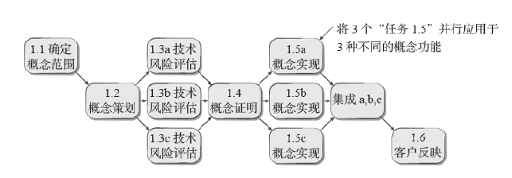
任务网络（活动网络）
图片对应描述

Slide 31
任务网络（活动网络）——对应描述
返回原页面
任务网络如下。1.1确定概念范围；1.2概念策划。1.3a技术风险评估；1.3b技术风险评估；1.3c技术风险评估。1.4概念证明；1.5a概念实现；1.5b概念实现；1.5c概念实现；三个1.5任务并行应用于3个不同的概念功能。经过1.5整合a b c；1.6客户反映。
返回原页面

Slide 32
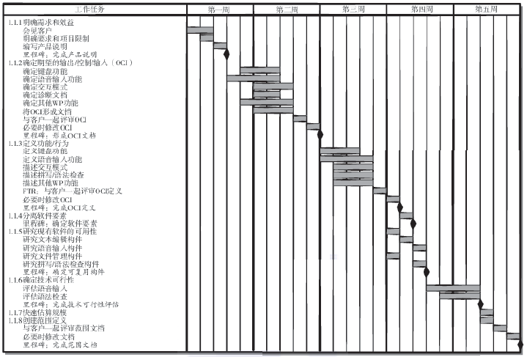
时间线图（甘特图）

Slide 33
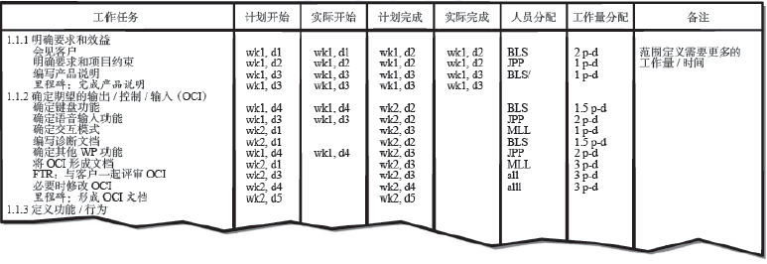
项目跟踪的项目表
图片对应描述

Slide 34
项目跟踪的项目表——对应描述
返回原页面
一个用于项目跟踪的项目表列出了工作任务。其他栏目的标题是：计划开始时间、实际开始时间、计划完成时间、实际完成时间、人员分配、工作量分配和备注。
返回原页面

Slide 35
跟踪进度
定期举行项目状况会议，由每个团队成员报告进度和问题。
评估在软件工程过程中所进行的所有审查的结果。
确定正式的项目里程碑是否已在预定日期前完成。
比较项目资源表中所列的每个项目任务的实际开始日期与计划开始日期。
与从业人员进行非正式会谈，以获得他们对迄今为止的进展和即将出现的问题的主观评估。
追踪项目速度，这是看开发团队清除用户故事积压的速度的一种方式。

